Slide 1
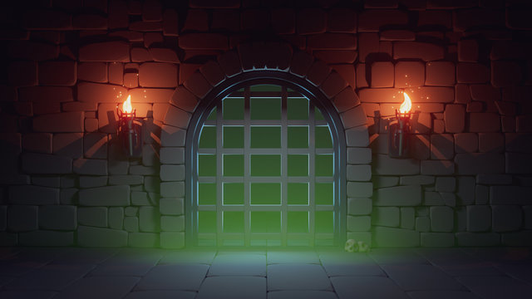
Középkori kínzóeszközök-konspirációs elméletek
Bartha Bende
Reinhardt Benjámin
Szemethy Levente

Slide 2
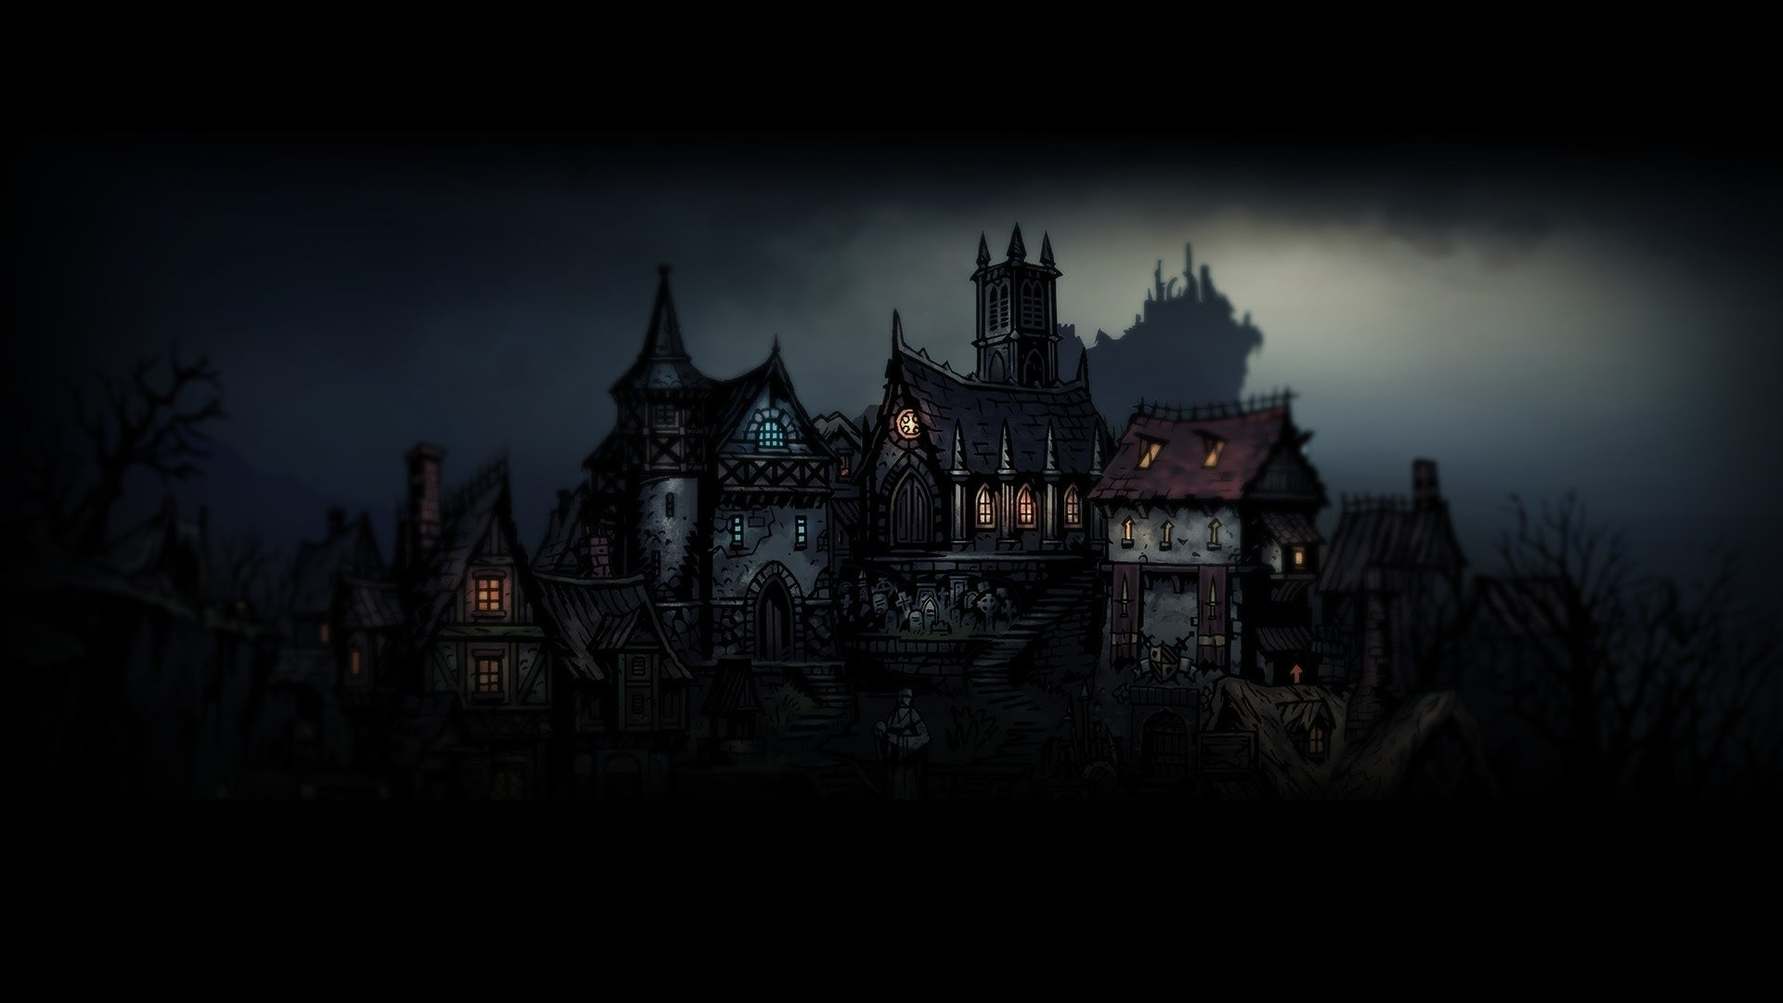
Középkori kínzóeszközök
Bartha Bende:
-kinzoeszkozok2.html
-képek/infomációgyűjtés

Slide 3
Középkori kínzóeszközök:
Reinhardt Benjámin
-index.html
-kinzoeszkozok.html

Slide 4
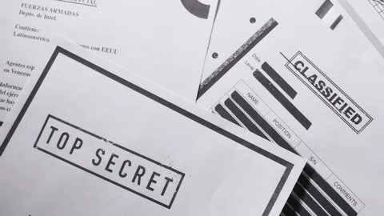
Konspirációs elméletek
Szemethy Levente:
-PPT
-main.konspirációs elméletek.html
-még nem bizonyított.html
-bizonyított.html

Slide 5
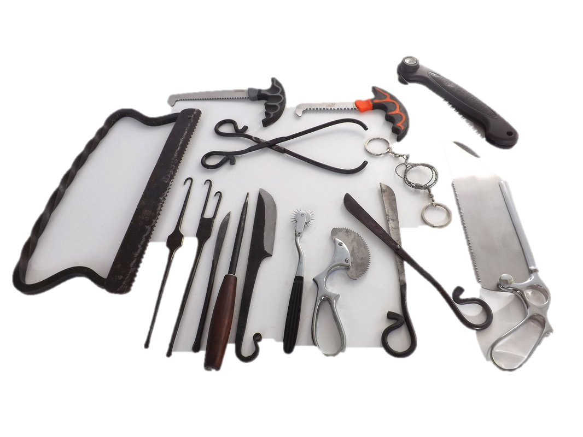
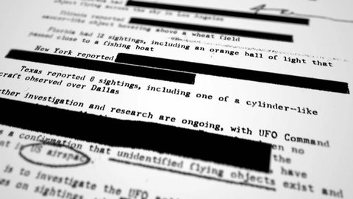

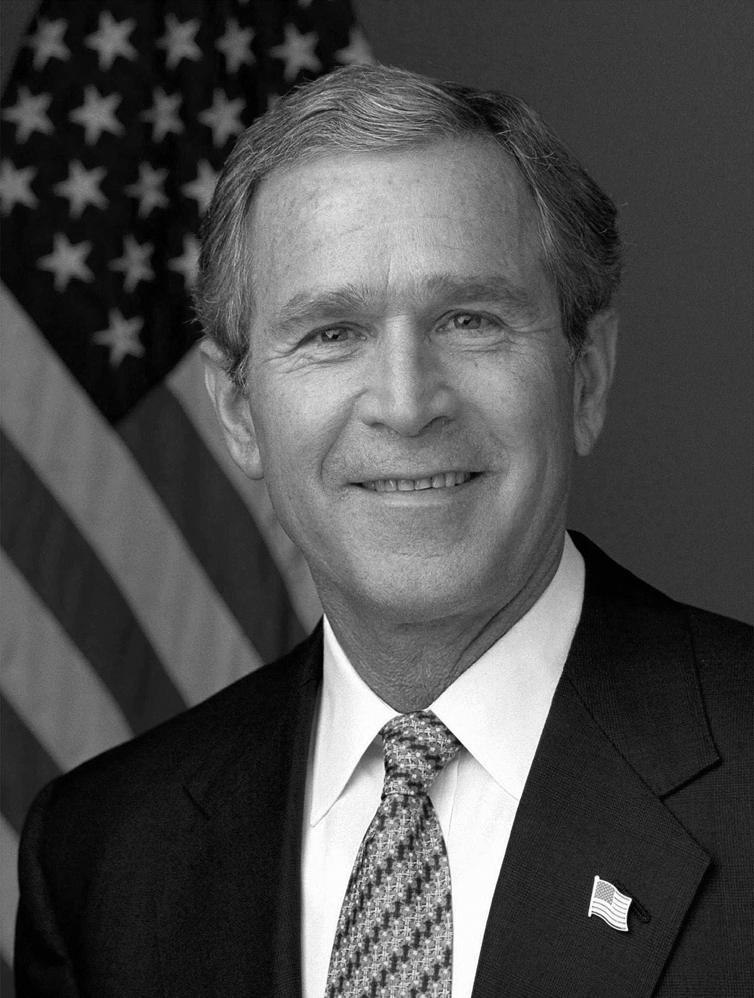
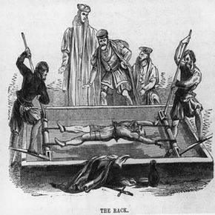
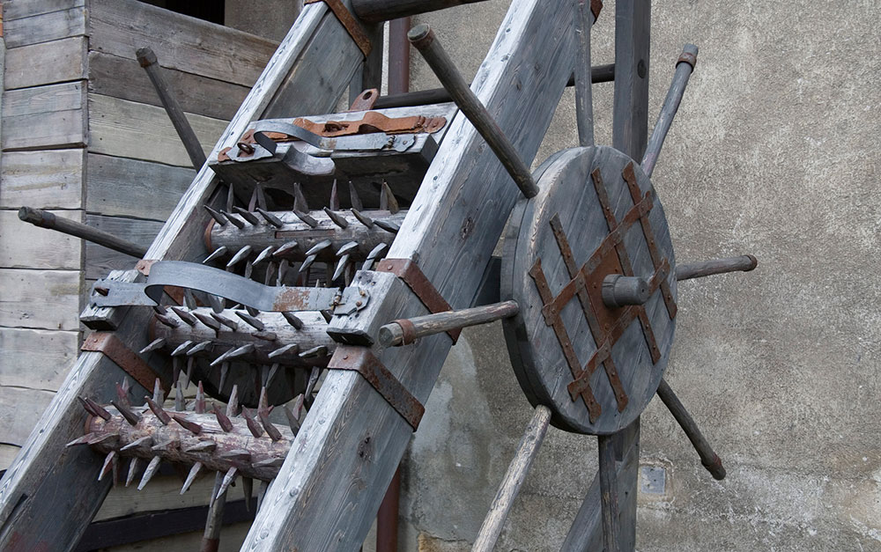
Köszönjük a figyelmet!

Slide 6
